Slide 1
Tests Unitaires - Intégration
La Cuisine Du Monde

Slide 2
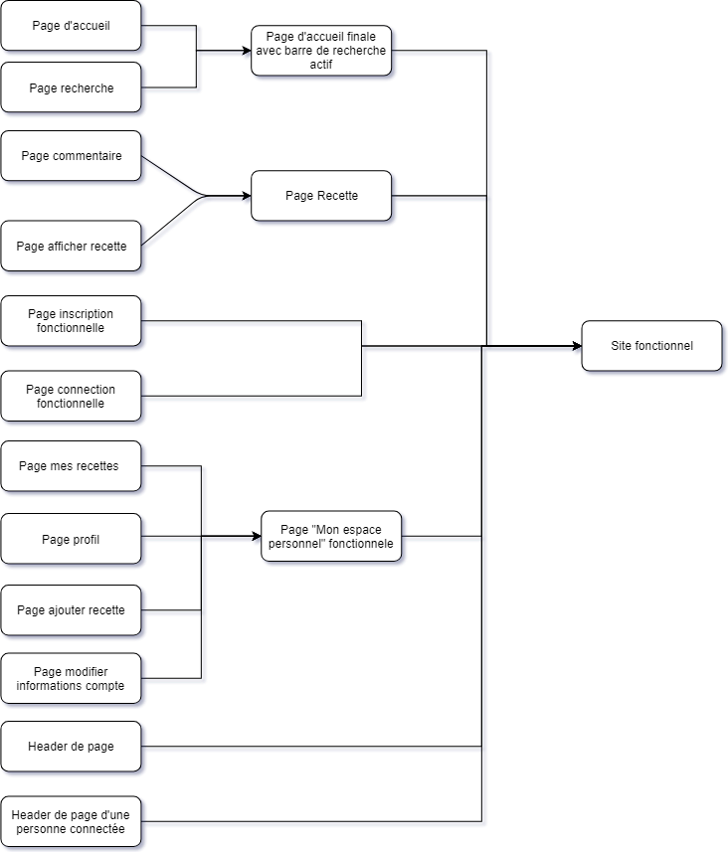

Slide 3
Quelques test d’intégration effectués:
Situation : intégration page commentaire avec page recette
Problème : à chaque ajout de commentaire ça marchait, mais ca redirigeait vers une autre page de recette
Résolution : sur le code, la redirection se faisait pour la page de recette avec l’idRecette=1;

Slide 4
Situation : Intégration du header connecté aux pages d’utilisateur connecté
Problème : bug d’affichage du header, les onglets s’affichaient en bas
Résolution : le problème venait de la récupération php du l’adresse mail pour l’afficher, on a réussi a résoudre le problème

Slide 5
Situation : intégration de l’affichage des recettes sur la page d’accueil
Problème : si la description de la recette était longue, l’affichage était erroné et sortait du cadre
Résolution : mise en place d’une fonction php pour afficher que les 100 premiers mots de la description

Slide 6
GIT USE ☺
Petit conseil, GIT EST SUPER UTILE, UTILISEZ LE !! ☺

